Slide 1
教材の準備＜基礎編＞
― 使い方いろいろご紹介 ―
・ナレーションの付け方
・スライドショーの記録
ほか

Slide 2
最初に画面のサイズを決めます。
標準は4：3
初期設定はワイド画面（16：9）です。 横長に見えますが、A4での印刷はできます。

Slide 3
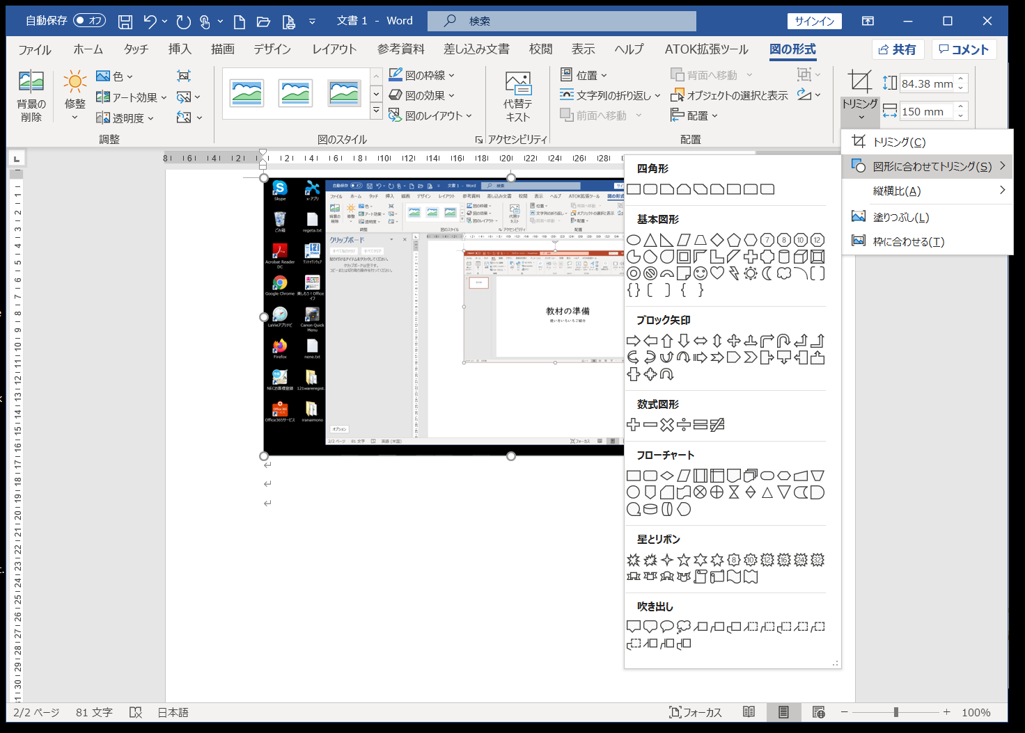
＊スライドにウェブページ等の画像を載せたいときは、
「画面キャプチャー」を使います。
・画面全体を写す＝「PrtScr」
・アクティブなウィンドウのみを写す
＝「Alt」＋「PrtScr」（同時に押す）
一旦、「クリップボード」に保存されます。
そのあと、WordやPowerPointの画面で「貼り付け」ます。
→これは、画面全体を
写してからトリミング
したもの

Slide 4
声を録音します。（ナレーションを付ける。）
「挿入＞オーディオ＞オーディオの録音」
単純に、各スライドに音声を付けたいときに使います。
適宜名前を付けて録音を開始します。
マイク内蔵のPCはそのまましゃべってOK。
ない場合は、外付けマイクを用意します。
＜注意＞
PC内臓マイクは周囲の音を拾いやすいので、話し声だけをはっきり録音したい場合は、外付けマイクの使用をおすすめします。

Slide 5
スライドごとに録音してみました。
音声のあるスライドはスピーカーのマークが現れます。（位置は変えられます。見せなくすることもできます。）
音声のあるスライドに「★（アニメーション）」の表示が出ます。
録音ボタンを押してから実際に録音が始まるまで少し時間がかかりますので
出だしが欠けないようご注意ください。
このスライドは
ここ。

Slide 6
「スライドショーの記録」を使ってみます。
「スライドショ－＞スライドショーの記録」
これを使うと、ナレーションの他、マウスポインタの動きやスライド上に線を引く動作も記録されます。
授業で行うように、スライドに合わせて説明したり、線を引く、アニメーションを動かす、などが記録でき、スライドショ－も連続して再生できます。
ご自分の顔を画面の隅に小さく映しておくこともできます。（カメラが必要です。） 右下に出るので、文字や画像の配置に注意。
このあたりに
顔を出せます。

Slide 7
「スライドショーの記録」画面
「スライドショーの記録」を起動するとこの画面になります。 「スライドショーの記録」をした場合はスピーカーマークは付きません。
記録開始ボタン
この回の説明が終わったら
次のスライドへ。
「記録」ボタンはそのままでOK。
顔を出したくないときはカメラを無効にします。
㊟プレビューをoffにしても録画は続きます。

Slide 8
「スライドショーの記録」を活用しましょう。
作り方としては、すべてのスライドを準備してから、「スライドショーの記録」をしながら、通常の授業のように進めていくのが自然な流れになり、受講しやすそうです。
「タイミング」とは、記録をする際にご自分でスライドを進めた（クリックした）タイミングです。
本当に授業を行うようにやってみてください。
このファイルは、短めのナレーション付きで約52MBとなりました。
（スライド9枚、ナレーションとミニ映像付き）
※スライドのみは約1.5MB

Slide 9
気を付けること
ナレーション（音声）を付けると、やはりファイルサイズが大きくなります。
写真や画像を多用すると、同様にファイルサイズが大きくなります。
できれば、2部か3部構成にし、ファイルを分けるとよいでしょう。 ダウンロードの負荷が分散されます。

Slide 10
ちょっとしたこと
最初にスライドのデザインを決めて複製すれば、スライドの見た目を統一することができます。（便箋のようなイメージです。）
ライン、ロゴ、日時など、ずっと表示させたいものがあるときに便利です。
ページ番号（スライド番号）の位置も変えられます。ページごとの変更も可能です。
たとえばこんな線や、フッターを他のスライドに楽に
設定することができます。

Slide 11
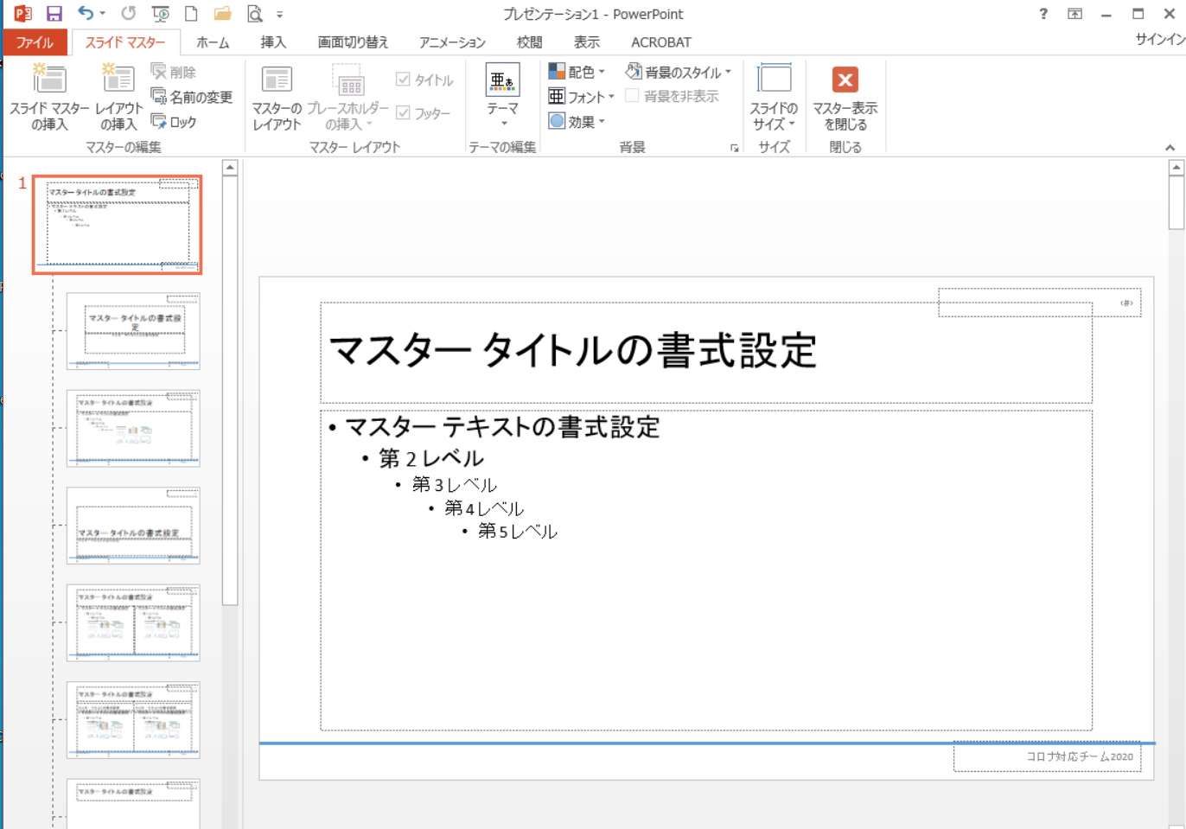
もう一歩進んで
「スライドマスター」を利用すれば、全体を統一したデザインにすることができます。
「表示＞マスター表示＞スライドマスター＞」で左側にスライドのツリーが現れます。
一番上のスライド（マスタースライド）に挿入したロゴや線がすべてに反映されます。
このスライドでデザインすると、すべてに反映されます。
スライドによって邪魔になる場合は、「スライドの複製」をうまくご利用ください。

